Slide 1

文档权限功能培训

Slide 2
目录
背景
1
功能简介
2
环境部署
3
功能详情
4
常见问题处理
5

Slide 3
背景
需求
安全区域的控制，只能针对部门或组去设置访问权限，无法针对单个用户进行权限控制。
但有不少客户希望能更严格的控制文档的访问范围和权限，实现用户可以根据实际需求设定阅读者，指定阅读者的文档权限 。
比如：打开、修改保存、复制、打印、截屏、有效时间等。

Slide 4
背景
主要应用场景
用户：张三、李四、王五
文档a、文档b
张三创建的文档a、文档b
文档a只想给李四查看，李四可以查看、修改文档，打印、截屏、复制、不能解密
文档b只给王五查看，王五仅可以查看文档，其它权限均禁止

Slide 5
目录
背景
1
1
功能简介
2
环境部署
3
功能详情
4
常见问题处理
5

Slide 6
功能简介
支持用户自主设置文档权限
用户可自主设置文档的权限（读写、复制、打印、截屏、解密、设置权限、有效期），提供给不同的访问对象。
文档
权限
支持管理员预定义文档权限
管理员可设置用户默认文档权限，也可通过扫描进行文档的权限控制

Slide 7
目录
1
背景
1
功能简介
2
环境部署
3
功能详情
4
常见问题处理
5

Slide 8
环境部署
由于文档权限功能是针对用户进行权限控制和设置策略的，所以使用前要先设置用户系统的配置：
设置【组织架构同步】，同步AD域或者LDAP用户系统。
完成用户系统【域服务器配置】和【登录验证的设置】
注意：
1.文档权限只支持对用户设置，不支持对计算机设置，只有在登录了域用户（或ldap用户）时才能使用文档权限功能。
2.用户系统使用说明：http://192.168.1.8:8080/svn/testing/使用说明/监控/IP-guard用户系统（外部使用）.docx
Notes:
用户系统的服务器配置、登录验证设置和组织架构的同步操作详情见用户系统使用说明：http://192.168.1.8:8080/svn/testing/使用说明/监控/IP-guard用户系统（外部使用）.docx

Slide 9
目录
1
背景
1
功能简介
2
环境部署
3
功能详情
4
常见问题处理
5

Slide 10
功能详情
文档权限
设置文档默认属性
赋予用户权限
加密
查看文档权限
权限控制逻辑
修改文档权限
解密
新智能模式
（记事本、office、pdf）
全盘扫描
远程扫描
本地扫描
超级管理员
启用小锁和气泡
安全区域与文档权限关系和界面
基本策略设置/控制
客户端功能
控制台功能
其他高级设置

Slide 11
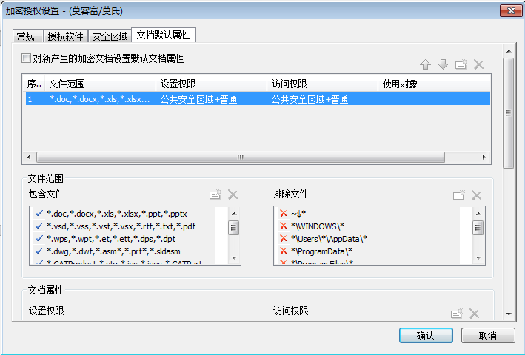
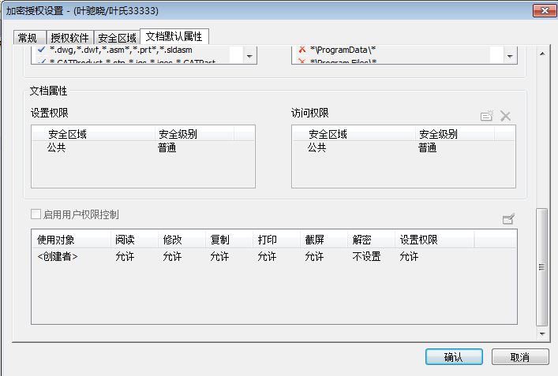
基本策略设置-设置文档默认属性
控制台【加密】 - 【加密授权设置】 - 【文档默认属性】，可通过设置默认属性策略让加密文档产生时默认带有文档属性。

Slide 12
基本策略设置-设置文档默认属性
包含文件：添加文档控制权限的文件类型
排除文件：不添加文档控制权限的文件类型
设置权限：安全区域设置权限
访问权限：安全区域访问权限
启用用户权限控制：编辑创建者和阅读者对象的文档权限（阅读、复制、打印、修改、截屏、设置权限、解密权限），新增、删除使用对象。

Slide 13
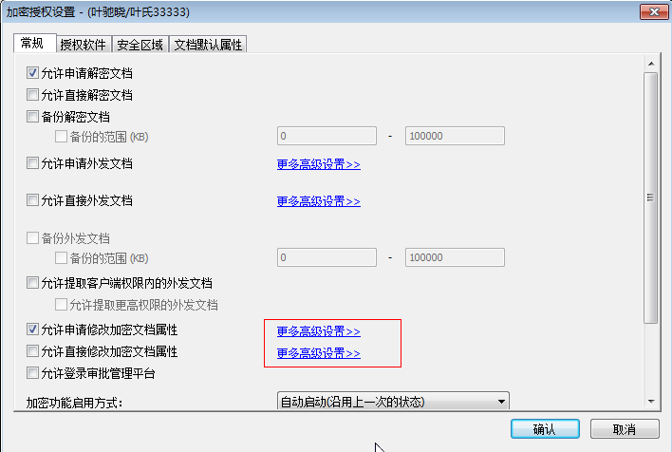
基本策略设置-赋予用户权限
通过【允许申请修改加密文档属性】/【允许直接修改加密文档属性】的【更多高级设置】可限制用户申请（直接）修改加密文档属性的时候添加阅读者的范围和设置文档权限的范围。

Slide 14
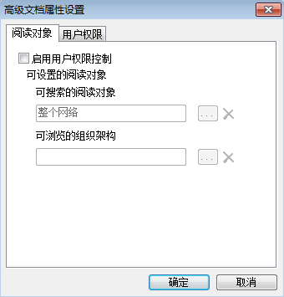
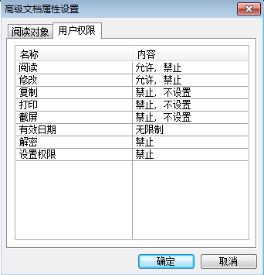
基本策略设置-赋予用户权限
启用用户权限控制：设置可搜索的阅读者、可浏览的组织架构。
用户权限：
禁止：用户只能修改阅读者相应的权限为禁止。
允许+禁止：用户可修改阅读者相应的权限为允许或禁止状态。
不设置+禁止：用户可修改阅读者相应的权限为不设置或禁止状态。
允许+不设置+禁止：用户可修改阅读者相应的权限为允许、不设置或禁止状态
无限制：不设置用户设置有效期，当设置为N(N=0,1,2…)，代表设置的有效日志不允许超过N天。

Slide 15
客户端-加密
加密
授权软件修改加密
授权加密
按控制台中【文档默认属性】中设置的策略和权限进行加密文档
弹出文档属性设置界面，进行安全区域和文档权限设置。
快速加密
按控制台中【文档默认属性】中设置的策略和权限进行加密文档

Slide 16
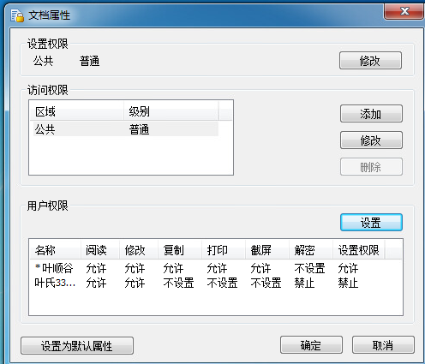
客户端-加密
授权加密：
弹出文档属性设置界面，进行安全区域和文档权限设置。
创建者采用控制台设置的权限；
点击【设置】可设置文档权限的阅读者以及权限。

Slide 17
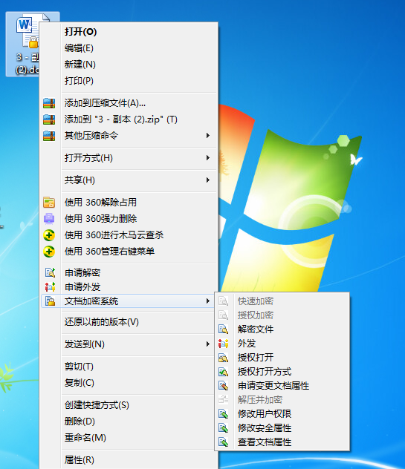
客户端-查看文档权限
选择加密文件右键选择【查看文档属性】或者查看文件【属性】，来查看我的文档权限和文件创建者

Slide 18
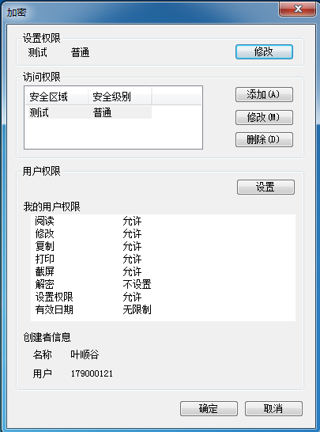
客户端-查看文档权限
当用户无权限访问文档时，我的用户权限显示：无权限。
当文档未设置用户权限时，我的用户权限界面会显示：未定义。

Slide 19
客户端-权限控制逻辑
复制权限控制：
当复制的用户权限为“禁止”或“允许”时，以文档的权限为准，用户权限为中为“不设置”时，根据该授权软件的加密权限进行控制，客户端表现详情见下表：
文档 \ 授权软件 | 禁止 | 允许
不设置 | 宽松禁止 | 宽松方式允许
禁止 | 严禁方式禁止 | 严禁方式禁止
允许 | 宽松方式允许 | 宽松方式允许
宽松方式允许：加密文档内容可以直接复制到任何地方
宽松方式禁止：加密文件内容可以复制到密文或授权软件中，但不能复制到非授权软件中。
严紧方式禁止：加密文档内容不能复制，包括复制到本身。

Slide 20
客户端-权限控制逻辑
截屏、打印权限控制：
文档中指定截屏权限为“禁止”或“允许”时，以文档的权限为准，文档中为“不设置”时，根据该授权软件的加密权限进行控制。
修改权限控制逻辑：
修改权限为允许时，可以修改加密文件；权限为禁止时，无法修改保存加密文件。

Slide 21
客户端-权限控制逻辑
解密权限控制：
控制台勾选用户允许直接解密，当文档解密权限为“禁止”时，禁止解密；当文档解密权限为“不设置”时，可解密成功。
阅读权限控制：
阅读权限为允许时，可以打开加密文件；权限为禁止时，无法打开加密文件。
设置权限控制：
设置权限是指修改文档权限设置的权限，当控制台勾选允许直接修改文档属性，用户（阅读者或创建者）的设置权限为允许时，可以修改加密文件的文档权限；阅读者设置权限为禁止，无法修改文档权限。

Slide 22
客户端-修改文档权限
用户可直接【修改用户权限】或者【申请变更文档属性】来修改文档权限

Slide 23
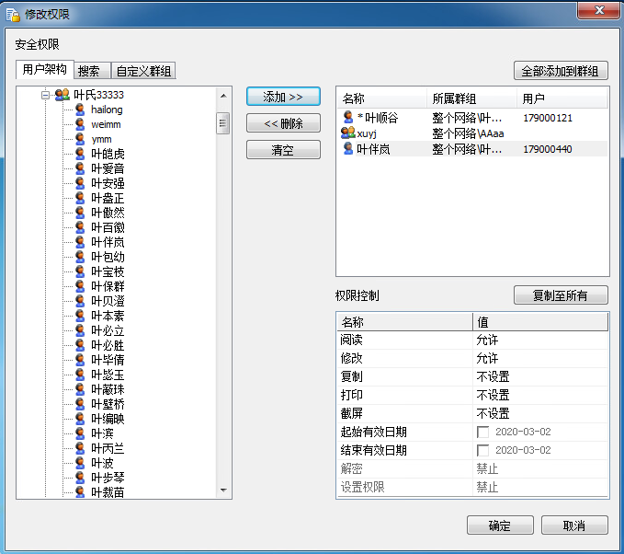
客户端-修改文档权限
修改用户权限：

Slide 24
客户端-修改文档权限
搜索阅读者：在搜索框中，输入需要添加阅读者的用户名，分组或者工号信息能查找到相关阅读者。
用户组织架构：可用于查找阅读者，选择用户单选添加或者双击添加。
添加阅读者：选中需要添加的阅读者，点击添加按钮添加到文档使用对象。不可添加创建者和已存在的阅读者。
删除阅读者：选中需要删除的阅读者，点击删除按钮即可删除。
修改阅读者权限：选择权限控制可设置当前选中阅读者的文档权限，可选为“允许”，“禁止”或者“不设置”。
清空：清空当前加密文档所有阅读者。
全部添加到群组：可将当前的阅读者自定义成一个组，存在客户端本地，供用户下次设置使用。

Slide 25
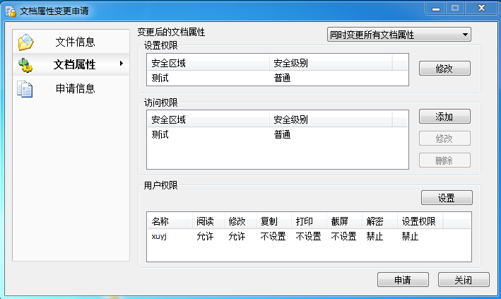
客户端-修改文档权限
申请修改文档属性：没有直接修改文档属性的用户，可选中文件右键选择【申请修改文档属性】，点击【设置】会弹出文档使用对象的权限设置窗，修改逻辑同直接修改文档属性的逻辑一致

Slide 26
客户端-解密
直接解密：
1、有‘允许直接解密文档’的权限
2、无文档权限的加密文档，加密文档安全属性的设置权限，不高于于此用户的访问权限。
3、有文档权限的加密文档，在符合上述两个条件的条件下，文档权限中此用户的解密权限为‘不设置’，才可以解密。
申请解密：
没有直接解密的权限的用户可通过【申请解密】，解密相应的文档。
审批通过后，不管加密文档是否有设置文档权限，都会忽略文档权限设置，点击【完成申请】，相应加密文档就会解密。

Slide 27
客户端-新智能模式
旧智能模式：
旧智能需要分隔进程，改变了office原有运行方式，容易导致office一些功能使用异常。并且只能通过双击或右键方式打开office文档，直接在进程中打开可能会打不开加密文档，或打开明文文档后被误加密，所以在OA系统上打开office文件经常会出现密文打不开，或明文被误加密的情况。
新智能模式原理：
不需要分割进程，通过office com插件和窗口跟踪模块跟踪到当前编辑的具体是哪一个文档，来保持文档加解密状态，以及保持文档的安全属性。

Slide 28
客户端-新智能模式
新智能主要应用：
1、不仅可以双击或右键打开office明文或密文，还可以直接在进程中选择文件打开。
2、可以支持在一些OA系统上直接打开修改office文档，最终保持明文还是明文状态，密文还是密文状态。

Slide 29
控制台-全盘扫描
有可通过控制台中的【文档安全管理】-【全盘扫描任务】对客户端设置加密/解密任务，实现目标客户端的本地磁盘扫描，并加/解密文档权限文件。

Slide 30
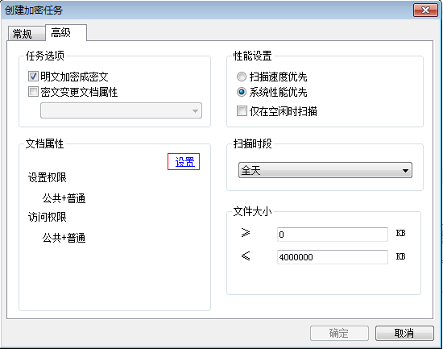
控制台-全盘扫描
加密任务：分明文加密成密文和密文变更文档属性。
明文加密成密文：会将符合条件的明文会按照扫描任务中设置的安全属性和文档权限加密
密文变更文档属性：无论原加密文档的文档属性怎么样的，扫描后都会将符合条件的密文按照扫描任务中设置的安全属性和文档权限加密。

Slide 31
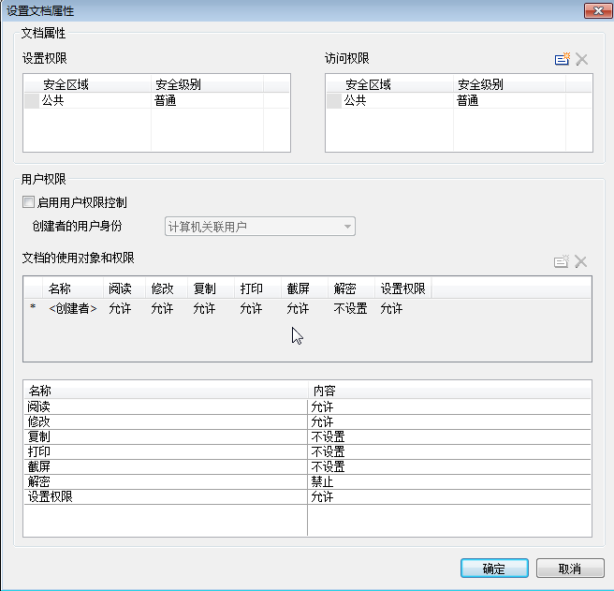
控制台-全盘扫描

Slide 32
控制台-全盘扫描
用户权限控制功能：默认不启用，启用后可设置创建者用户身份、使用对象及权限。启用后扫描加密文件会带上对应文档权限属性。
密文变更文档属性若没有启动文档权限，只设置安全属性的时候，不修改加密文件中原有的文档权限。
创建者的用户身份：可设置为计算机关联的用户、最后登录的用户、指定的用户。
使用对象及权限：设置创建者和阅读者权限

Slide 33
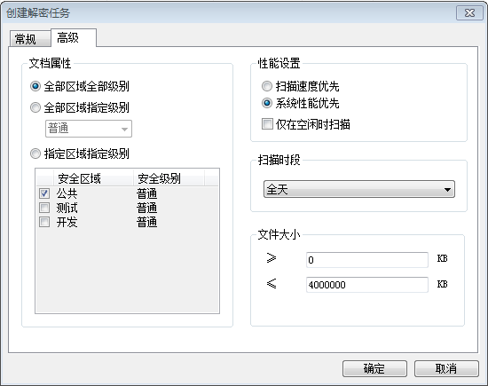
控制台-全盘扫描
解密任务：

Slide 34
控制台-全盘扫描
解密任务：
无用户权限的加密文档，按照指定的安全属性进行解密。
有用户权限的加密文档，按照管理员在任务设置中的选项：
任务设置中，如果文档安全属性选项为【全部区域全部级别】时，会忽略加密文档的用户权限，全部符合安全属性条件的文档都会解密；
任务设置中，如果文档安全属性选项为【全部区域指定级别】或【指定区域指定级别】时，有用户权限的加密文档不会解密。

Slide 35
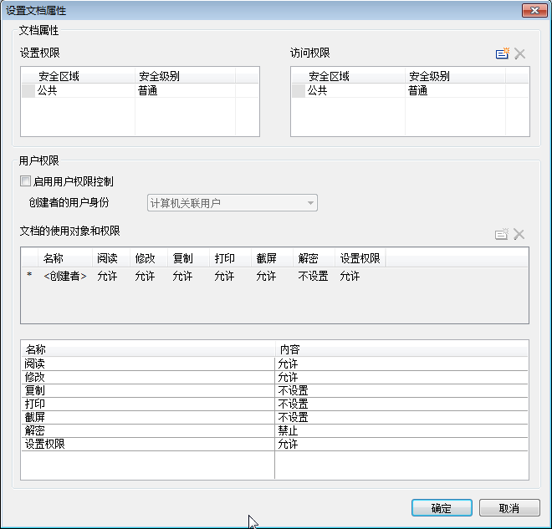
控制台-远程扫描
有权限的管理员可以通过控制台远程扫描，直接远程加密、直接修改文档属性和解密操作。
加密：
扫描文件后，选择文件右键点击
【加密】，弹出加密文档属性设置
窗，可设置的安全属性和文档权限。
相关逻辑和全盘扫描加密的一样。

Slide 36
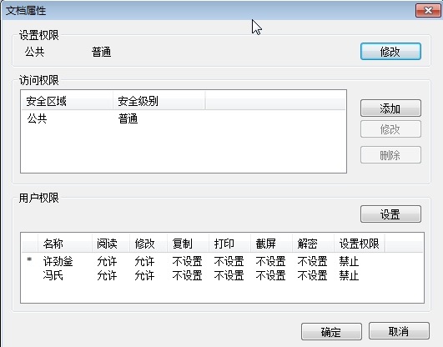
控制台-远程扫描
修改文档属性：
扫描文档后右键【修改文档属性】打开文件属性设置窗，去修改文档创建者、阅读者及其权限。

Slide 37
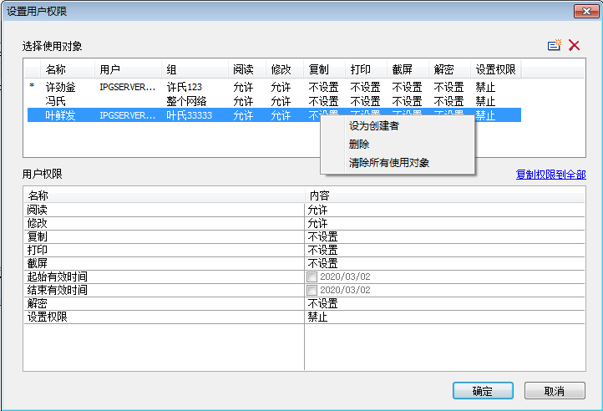
控制台-远程扫描
右键使用对象文档权限列表，有【设为创建者】、【删除】、【清除所有使用对象】菜单。设置权限的相关权限。

Slide 38
控制台-远程扫描
解密：
扫描文档后右键【解密】，逻辑如下：
无文档权限的加密文档，按照扫描工具中设置的安全属性进行解密。
有文档权限的加密文档，则判断审批管理员的文档安全属性：
若管理员的文档安全属性为【全部区域全部级别】，则忽略加密文档的文档权限，全部符合安全属性条件的文档都会进行解密；
若管理员的文档安全属性范围为【全部区域指定级别】或【指定区域指定级别】，有文档权限的加密文档不会解密。

Slide 39
控制台-本地扫描
可通过控制台本地扫描，直接本地扫描对文件进行加密、直接修改文档属性和解密操作。
加密、修改文档属性和解密：
逻辑同控制台远程扫描、远程扫描中的逻辑类似，不展开说明。

Slide 40
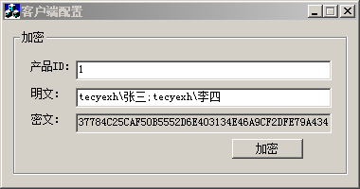
其他高级设置-超级管理员
赋予某个用户无需通过申请（解密/修改文档属性），也可解密和修改没有权限的文档权限。
可添加客户端配置safe_supper_username_crypt = 生成的密文，设置超级管理账号，可解密和修改所有文件的文档权限
密文通过工具生成：
\\fs\public\huxs\SDTools\TAgentConfigInt\TAgentConfigInt_20201231.exe
比如配置tecyexh\李四;tecyexh\张三为超级管理员：
操作步骤：
1、输入产品ID
2、填写需要设置为超级管理员的账号
3、点击加密，复制生成的密文。
4、添加客户端配置= 生成密文
5、客户端登录超级管理员账号
注意：
1、超级账号只适用文档权限，不适用于安全区域

Slide 41
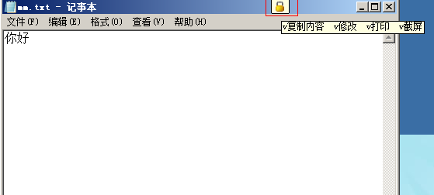
其他高级设置-启用授权软件小锁
授权软件默认不显示加密小锁，可增加客户端配置显示
客户端配置 | 值 | 效果
safe_show_auth_lock_icon | 进程名1;进程名2; | 显示授权软件右上角加密小锁的进程
safe_hide_auth_lock_icon | 进程名1;进程名2; | 需要隐藏授权软件右上角加密小锁的进程

Slide 42
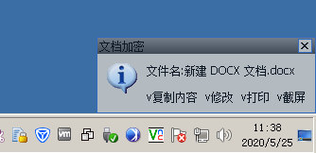
其他高级设置-启用文档权限信息气泡
托盘默认不显示文档权限信息气泡，可增加设置：safe_not_need_policy_msg=2 启用文档权限气泡功能

Slide 43
其他高级设置-安全区域与文档权限关系
客户端默认安全属性和文档权限是“与”关系，即两者需要同时符合才可以打开；可通过客户端配置TSDED_FilePolicy_Composite_Mode，修改文档权限控制和安全属性的关系。
值 | 效果
1或默认或其他 | 同时具有安全区域和用户权限
2 | 具有安全区域或用户权限其中一个
3 | 有安全区域权限即可
4 | 安全区域和用户权限没有权限也可打开

Slide 44
其他高级设置-安全区域与文档权限界面
客户端默认同时显示文档权限和安全区域，可通过客户端配置TSDED_FilePolicy_Composite_Mode_View自行设置屏蔽安全区域或者用户权限的界面
值 | 效果
1 | 同时使用安全区域和文档权限，界面上同时存在安全区域和文档权限
2 | 只用安全区域，界面上只有安全区域
3 | 只用文档权限，界面上只有文档权限
注意：
如果当前是OPPO、小天才、Vivo的产品ID，客户端和控制台会切换到OPPO定制的界面，客户端也可通过safe_set_special_version = 1开启。
OPPO模式的使用说明详情见： http://192.168.1.8:8080/svn/testing/使用说明/加密/加密文档权限使用说明_OPPO版本.docx

Slide 45
目录
1
背景
1
功能简介
2
环境部署
3
功能详情
4
常见问题处理
5

Slide 46
常见问题处理
关于文档权限常见问题处理可参考：
http://192.168.1.8:8080/svn/Testing/技术文档/常见问题/文档权限常见问题处理.xmind

Slide 47
功能不支持文档权限的：
日志 — 未实现【文档权限变更】日志记录
提取外发文档 — 目前具有解密权限就可以外发，但未实现通过提取功能提取出来，加密文件要保持原加密文件的文档属性功能
Web控制台 — 申请信息明细界面没有文档权限变更情况
加密文件夹、解密文件夹、网络共享保护也不支持文档权限
文档权限的支持列表详情：http://192.168.1.8:8080/svn/ip-guardv3/维护更新/各操作系统文档权限产品化功能支持列表.xls

Slide 48
已知缺陷
office、wps、记事本、写字板之外的普通授权软件，暂不支持文档权限另存跟踪，另存后文件的加密属性为当前用户的默认文档属性。安全区域也存在该问题。
举个例子：
策略：
用户A默认文档属性为：公共普通，创建者权限全部禁止,阅读者为空；
现有文档1.txt，加密属性为测试普通，创建者为用户B,权限全部允许,阅读者为整个网络，权限全部禁止。
操作：
用户A用notepad++修改1.txt另存为2.txt
结果：
另存的文档2.txt加密属性为：公共普通，创建者权限全部禁止,阅读者为空。另存后文件加密属性为当前用户的默认文档属性。

Slide 49
已知缺陷
为防止泄密， office 、wps限制只能插入权限一样的文件，故目前如果权限不一样的文件，不管会不会出现泄密行为均无法插入。比如无法在禁止截屏的密文中插入允许截屏的文档，可通过safe_disable_filepolicy_protect = 1放开限制。
明文修改保存为密文，加密小锁和权限管控不会实时更新，需要切换一下文档窗口才能更新状态。

Slide 50
已知缺陷
由于新智能模式，没有进行进程分割，所以会出现office同时打开禁止截屏的密文和明文，即使当前已经最小化禁止截屏的文档，也无法截屏明文内容的。已有IPG-13606在改进这个缺陷。
其它缺陷列表详情见：http://192.168.1.13:8090/pages/viewpage.action?pageId=32866416

Slide 51

Copyright © 2001-2014 TEC Solutions Limited. All Rights Reserved.
The information in this document may contain predictive statements including, without limitation, statements regarding the future financial and operating results, future product portfolio, new technology, etc. There are a number of factors that could cause actual results and developments to differ materially from those expressed or implied in the predictive statements. Therefore, such information is provided for reference purpose only and constitutes neither an offer nor an acceptance. IP-guard may change the information at any time without notice.

